Slide 1
MoMo Talent 2024 Data Analytics Trainee
Case Study

Slide 2
Part A: Data Processing
(10 points)
- Thực hiện EDA dữ liệu
- Xử lý dữ liệu định dạng ngày
- Cột Location(HoChiMinh City về HCMC, 'Other‘ về 'Other Cities‘)
- Cột Gender về female và male

Slide 3
Part A
Dạ em đã thực hiện bằng cách import data vào sqlite và sử dụng sql để query ạ. Em gửi đính kèm file Jupyter và HTML
Question | Answer | Excel file data location (sheet/cell)
1) Total revenue in January 2020: | 1409827.02 | JupyterNotebook/cell 12
2) Most profitable month: | 2020-09 | JupyterNotebook/cell 13
3) Day of week (most money): | Wednesday | JupyterNotebook/cell 14
3) Day of week (least money): | Monday | JupyterNotebook/cell 14
4) Total number of New users in Dec 2020: | 72 | JupyterNotebook/cell 15

Slide 4
Part B: Data Visualization
(10 points)

Slide 5
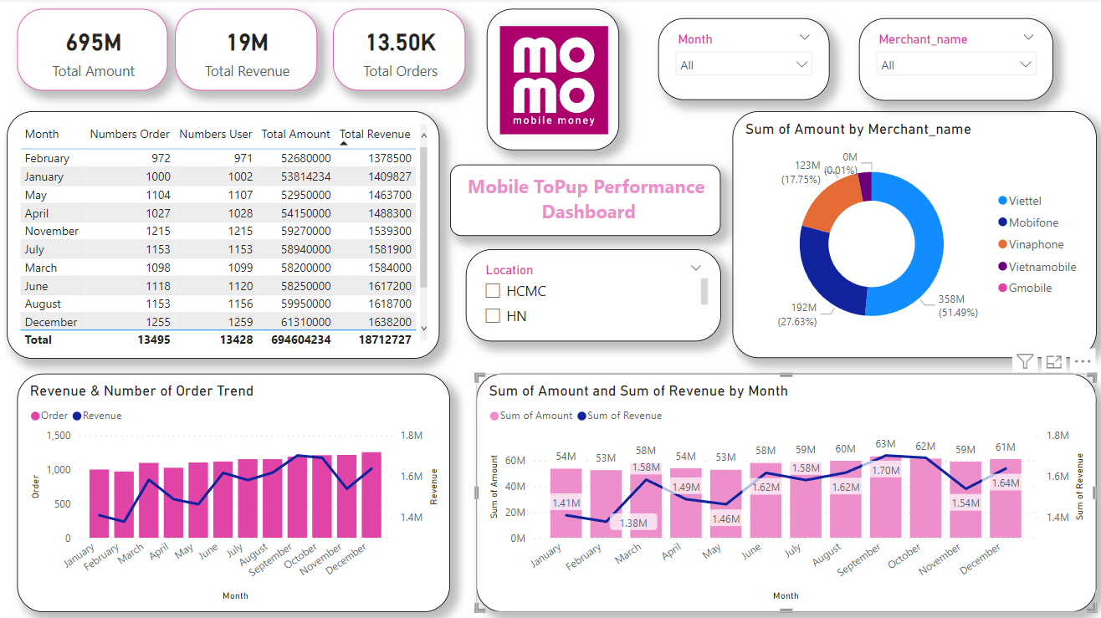
Part B: Q5: Performance Dashboard
[Maximum 2 slides]
https://drive.google.com/file/d/1IvJIhEwIq3PbJMN4xMC5xrbPRBVkPrpV/view?usp=sharing
Dạ em gặp lỗi khi publish Dashboard nên em xin phép up lên drive và chia sẻ. Em xin chân thành cảm ơn anh chị

Slide 6
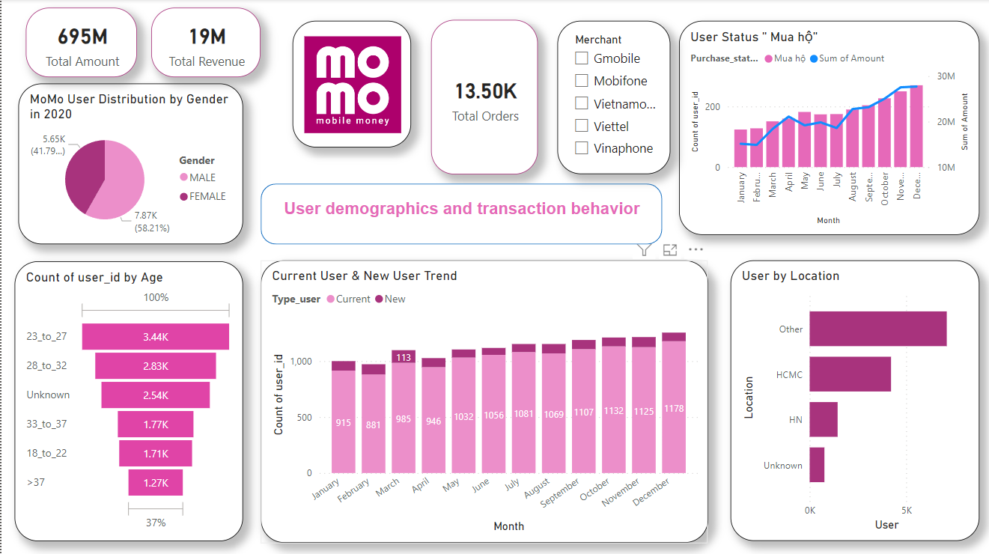
Part B: Q5: Performance Dashboard
[Maximum 2 slides]
https://drive.google.com/file/d/1IvJIhEwIq3PbJMN4xMC5xrbPRBVkPrpV/view?usp=sharing
Dạ em gặp lỗi khi publish Dashboard nên em xin phép up lên drive và chia sẻ. Em xin chân thành cảm ơn anh chị

Slide 7
Part C: Analysis & Business Insights
(10 points)

Slide 8
Part C: Q6
[Maximum 2 slides]
Question :Based on the provided data, what observations and insights can you draw about user demographics and transaction behavior (e.g. trends, classifications)?
Observations and Insights:
User Demographics:
Age Distribution: Người dùng thuộc nhóm tuổi từ 23-27 chiếm tỷ lệ cao nhất (25.48%), tiếp theo là nhóm 28-32 (20.84%). Nhóm tuổi từ 33-37 và 18-22 cũng chiếm một phần đáng kể nhưng thấp hơn. Điều này cho thấy đa số người dùng MoMo nằm trong độ tuổi lao động trẻ, sinh viên.
Gender Distribution: Tỷ lệ nam giới sử dụng dịch vụ cao hơn nữ giới trong tất cả các nhóm tuổi, với nhóm nam từ 23-27 chiếm tỷ lệ cao nhất (15.15%).
Transaction Behavior:
Revenue by Merchant: Viettel dẫn đầu về doanh thu trung bình hàng tháng , tiếp theo là Mobifone và Vinaphone. Gmobile có doanh thu thấp nhất.
Location-Based Transaction Amount: Người dùng ở các vùng khác (ngoài HCMC và HN) có xu hướng chi tiêu nhiều hơn, đặc biệt là nhóm tuổi từ 23-27. Trong khi đó, HCMC và HN có mức chi tiêu thấp hơn nhưng vẫn đáng kể.

Slide 9
Part C: Q6
[Maximum 2 slides]
2. Xu Hướng và Phân Loại
- Người Dùng Chi Tiêu Cao:
Người dùng Vinaphone có doanh thu trung bình trên mỗi người dùng cao nhất, cho thấy một phân khúc khách hàng chi tiêu cao.
Tập trung vào các phân khúc người dùng chi tiêu cao tương tự có thể có lợi cho các nỗ lực tiếp thị mục tiêu.
- Sự Ưa Chuộng của Người Trẻ Tuổi:
Sự chiếm ưu thế của người trẻ tuổi (23 đến 32) trong cả số lượng người dùng và lượng giao dịch cho thấy rằng các dịch vụ của MoMo đặc biệt phổ biến đối với nhóm tuổi này.
Điều chỉnh các chương trình khuyến mãi và dịch vụ để đáp ứng nhu cầu và sở thích của nhóm tuổi này có thể tăng cường sự hài lòng và giữ chân người dùng.
- Sự Biến Đổi Địa Lý:
Sự biến đổi đáng kể về lượng giao dịch giữa các khu vực cho thấy rằng các chương trình tiếp thị và khuyến mãi địa phương hóa có thể hiệu quả.
Các chiến lược điều chỉnh theo sở thích và hành vi cụ thể của người dùng tại TP.HCM, Hà Nội và các khu vực khác có thể thúc đẩy sự tương tác cao hơn.
- Sở Thích Giới Tính:
Mặc dù có sự chiếm ưu thế nhẹ của nam giới, sự hiện diện của một phần lớn người dùng nữ cho thấy rằng các chương trình khuyến mãi nên bao gồm cả hai giới.
Các chiến lược tiếp thị cụ thể theo giới tính cũng có thể được khám phá để tăng cường sự tương tác của người dùng nữ.

Slide 10
Part C: Q7
[Maximum 1 slide]
Do you have any advice for the Marketing department in designing promotion campaigns to increase Topup's monthly performance?
Advice:
Targeted Promotions for Young Adults:
Tập trung vào nhóm người dùng trẻ (23-27 tuổi) với các chiến dịch khuyến mãi hấp dẫn như hoàn tiền cao hơn, quà tặng khi nạp tiền, hoặc giảm giá đặc biệt cho các dịch vụ hợp tác.
Gender-Specific Campaigns:
Thiết kế các chương trình khuyến mãi phù hợp với nam giới, bởi vì tỷ lệ nam giới sử dụng dịch vụ cao hơn. Ví dụ, khuyến mãi liên quan đến thể thao, công nghệ hoặc các sản phẩm tiêu dùng phổ biến với nam giới.
Location-Based Incentives:
Cung cấp các ưu đãi đặc biệt cho người dùng ở các vùng khác (ngoài HCMC và HN) để kích thích họ nạp tiền nhiều hơn.
Referral and Loyalty Programs:
Tạo các chương trình giới thiệu bạn bè và khách hàng thân thiết để khuyến khích người dùng hiện tại giới thiệu bạn bè và nạp tiền thường xuyên.

Slide 11
Part C: Q8
[Maximum 2 slides]
Do you agree with this option?
Yes, I agree with this option, and here are the reasons why:
Enhancing User Engagement and Loyalty:
Tăng tỷ lệ hoàn tiền sẽ tạo động lực mạnh mẽ cho người dùng hiện tại sử dụng dịch vụ thường xuyên hơn và có thể giới thiệu dịch vụ cho bạn bè và người thân. Điều này có thể cải thiện mức độ trung thành và tăng tần suất sử dụng dịch vụ của MoMo.
Competitive Advantage:
Trong bối cảnh cạnh tranh khốc liệt từ các ví điện tử khác, việc cung cấp hoàn tiền cao hơn có thể là một cách hiệu quả để MoMo tạo sự khác biệt và thu hút người dùng từ đối thủ. Việc này không chỉ giúp giữ chân khách hàng hiện tại mà còn thu hút khách hàng mới.
Long-Term Strategic Benefits:
Dù có thể gặp phải mất mát doanh thu trong ngắn hạn, nhưng việc tăng tỷ lệ hoàn tiền có thể mang lại lợi ích dài hạn. Với lượng người dùng tăng và số lượng giao dịch lớn hơn, doanh thu của MoMo có thể phục hồi và thậm chí vượt qua mức hiện tại.
Customer-Centric Approach:
Chiến lược này thể hiện cam kết của MoMo trong việc đem lại giá trị tốt nhất cho người dùng. Điều này có thể nâng cao hình ảnh thương hiệu và giúp MoMo xây dựng một cơ sở khách hàng trung thành.
Data-Driven Decision:
Dựa trên dữ liệu hiện tại, nhóm tuổi 23-27 và 28-32 chiếm tỷ lệ lớn trong số người dùng và có xu hướng chi tiêu nhiều. Việc tăng tỷ lệ hoàn tiền có thể đặc biệt hiệu quả đối với nhóm người dùng này, tối ưu hóa chiến lược dựa trên phân tích dữ liệu thực tế.

Slide 12
Part C: Q9
[Maximum 1 slide]
What other Topup development strategy ideas do you have for MoMo?
Strategy Ideas:
Partnerships with Merchants:
Hợp tác với các nhà bán lẻ và dịch vụ để cung cấp các chương trình ưu đãi độc quyền khi nạp tiền qua MoMo. Ví dụ: giảm giá khi mua sắm tại các cửa hàng đối tác, hoặc ưu đãi đặc biệt khi sử dụng dịch vụ ăn uống, giải trí.
Subscription Models:
Cung cấp các gói dịch vụ nạp tiền định kỳ với các lợi ích như hoàn tiền cao hơn, dịch vụ ưu tiên, hoặc tặng điểm thưởng khi đăng ký gói.
Educational Campaigns:
Tăng cường các chiến dịch giáo dục về lợi ích của việc sử dụng ví điện tử, đặc biệt nhắm đến người dùng chưa quen với công nghệ. Tổ chức các buổi hội thảo trực tuyến hoặc offline để giới thiệu và hướng dẫn sử dụng MoMo.
Gamification:
Áp dụng yếu tố game hóa vào ứng dụng để tăng sự tương tác của người dùng. Ví dụ: các thử thách hàng ngày/tuần với phần thưởng khi hoàn thành, hoặc chương trình tích điểm đổi quà.

